Slide 1


Projet Java Poo - Td03
AUFFRAY Arthur
GIBOIN Jules
TOZY Zakaria
1

Slide 2

Sommaire :
Diagramme de classes selon les patterns MVC et DAO.
Répartition des tâches par fonctionnalités
Maquette de notre interface graphique
Bilan individuels et collectif
Sources Précisés
Bonus : utilisation de Github
2

Slide 3
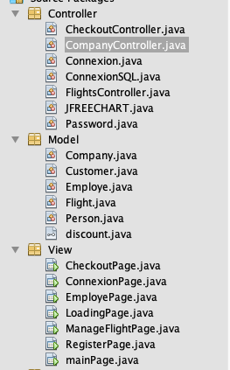
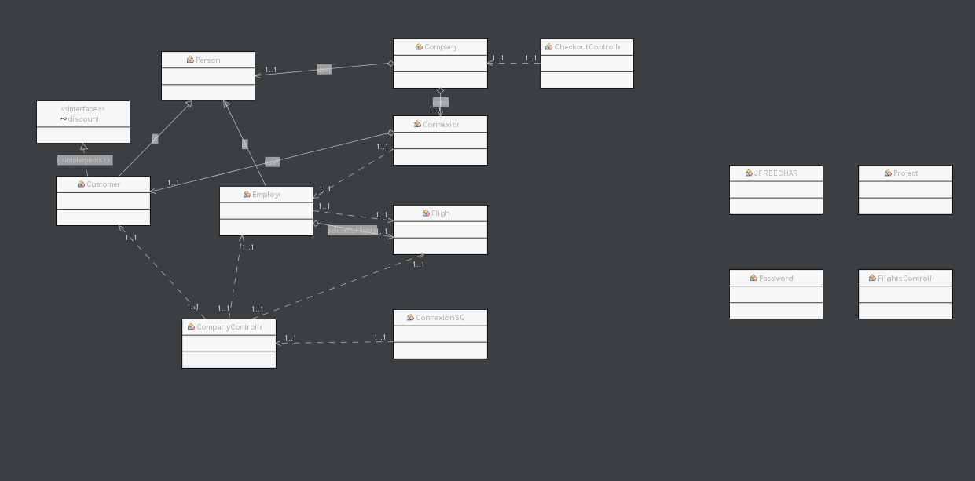
Diagramme de classe MVC

Slide 4
Répartition des Tâches
Étudiant | Zakaria | Arthur | Jules
Tâches réalisés | Création de la base de donnés Serveur distant / local JFreeChart statistiques avec des graphiques Recherche sur une table de notre choix avec filtrage (date , destination) GitHub | Mise a jours de la BDD en temps réelle (ajout/suppression/uptade) Interface de connexion utilisateur (employés) Gestion de La réduction Maintiens et mise a jour du contenue de la BDD | Développement GUI Interface de connexion client Javadoc commenté Insertion des agendas Pouvoir choisir un billet aller ou aller/retour

Slide 5
TEXTFILED
BUTTON
PROTOTYPAGE
wireframes
TABLE
LABEL
PANEL

Slide 6
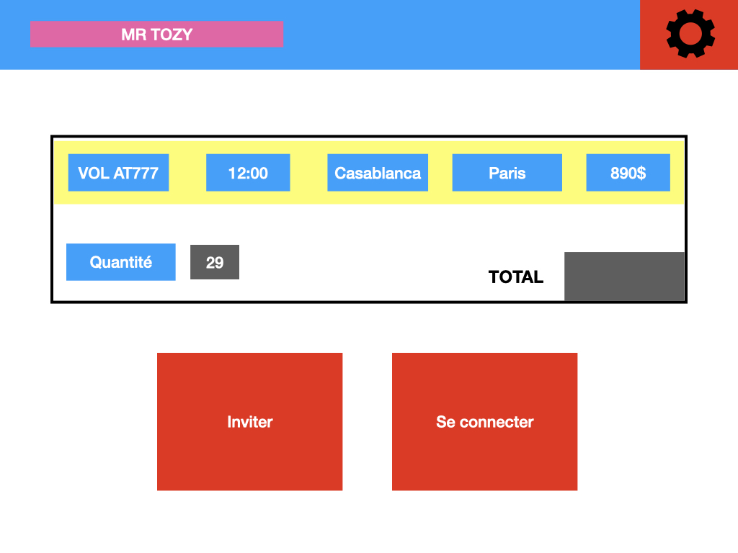

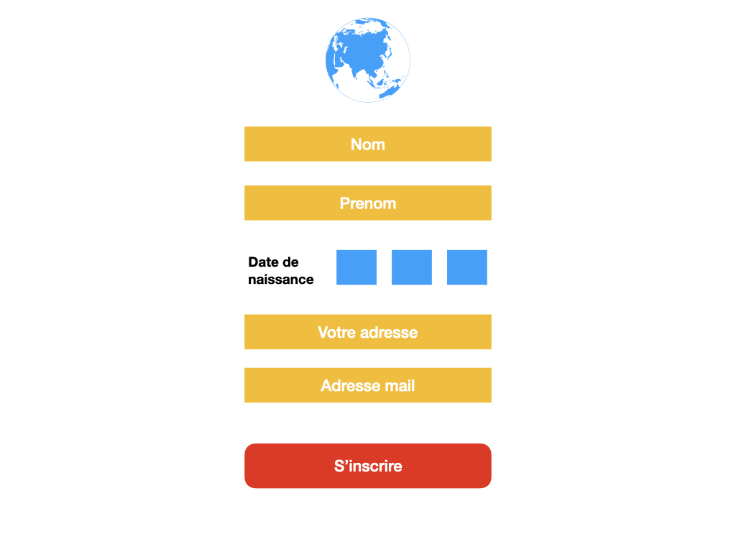
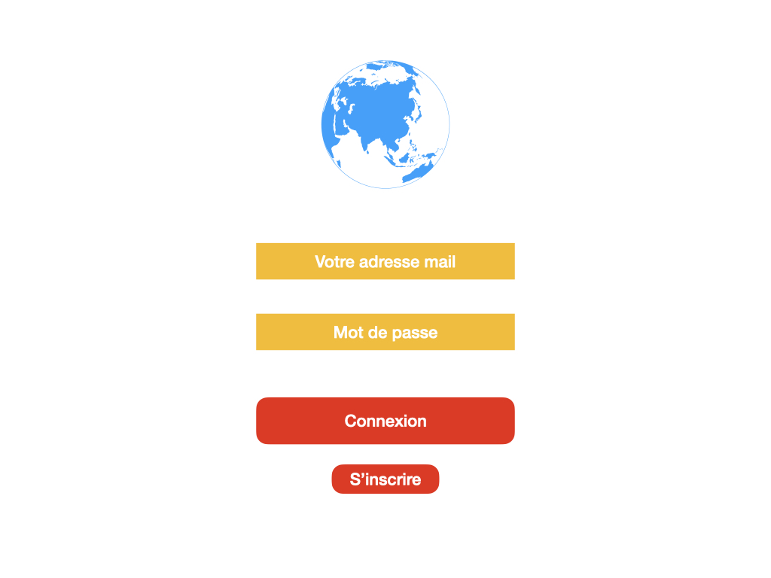
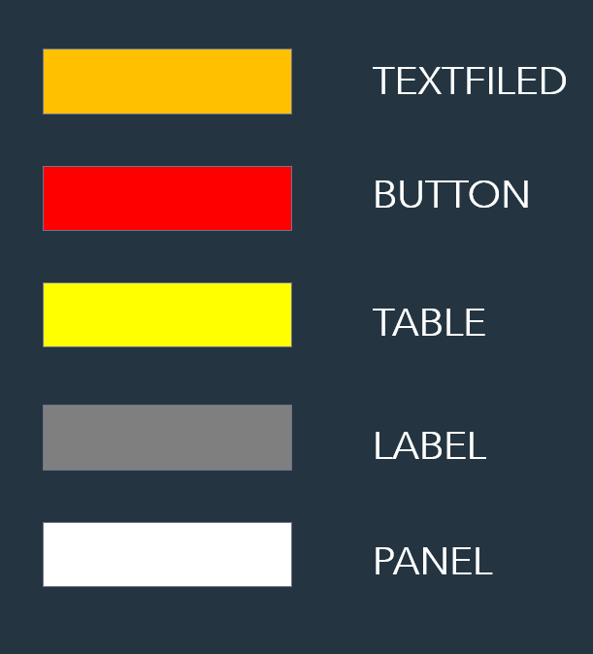

Slide 7
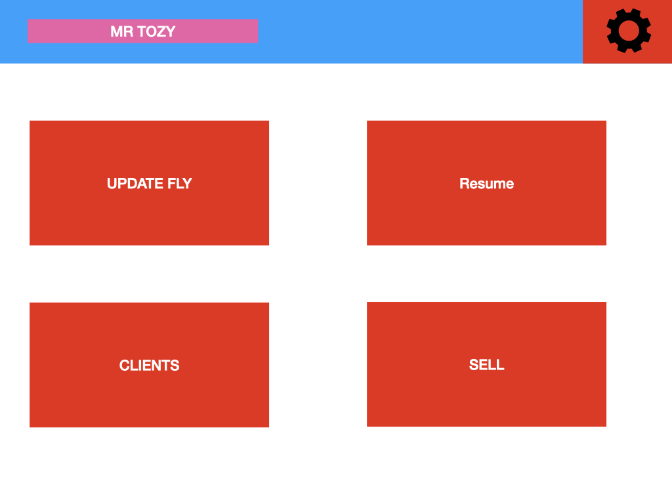
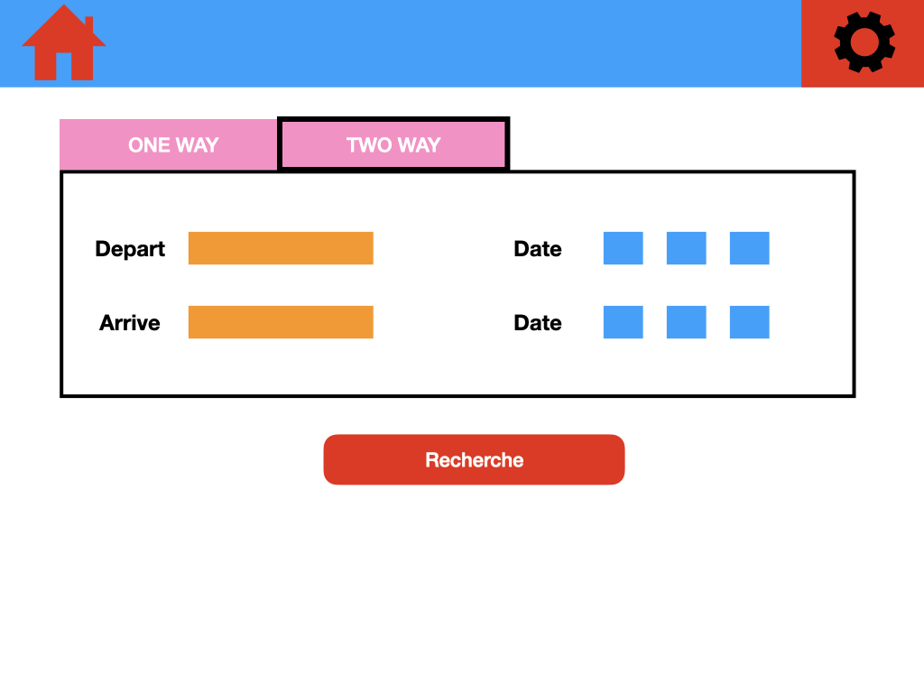
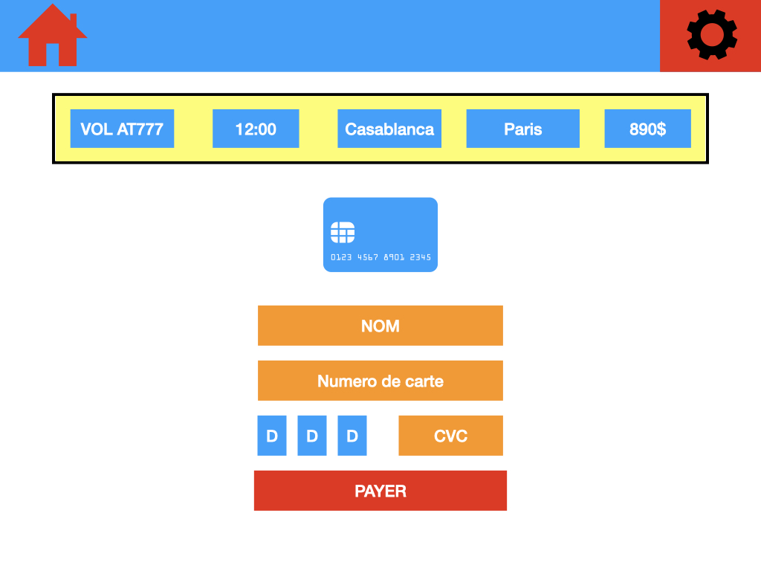

Slide 8
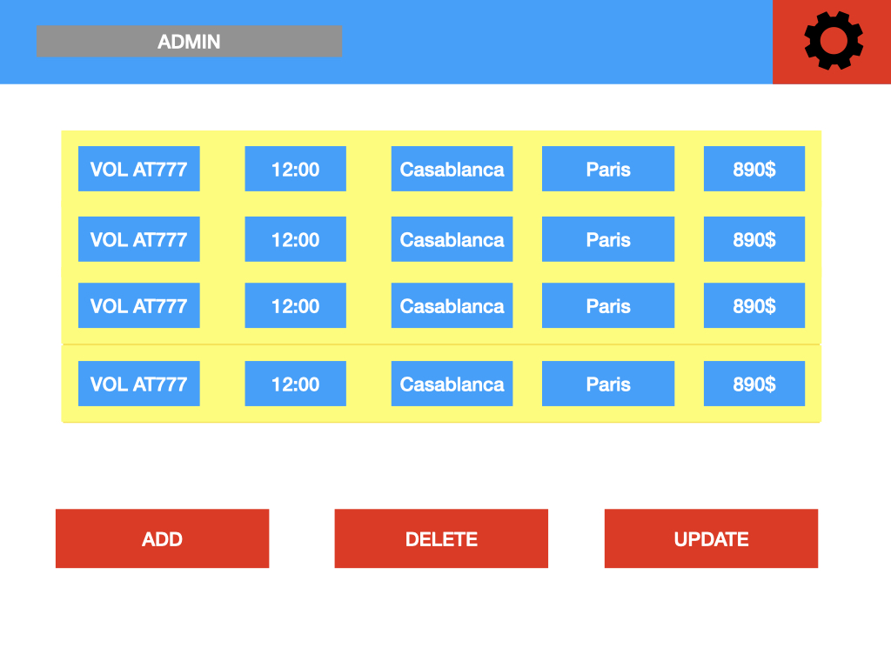
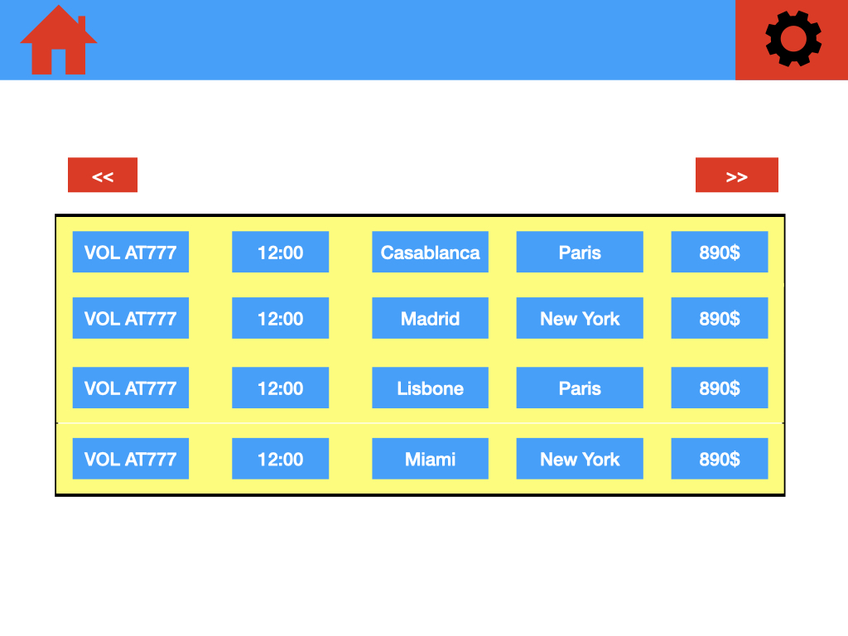
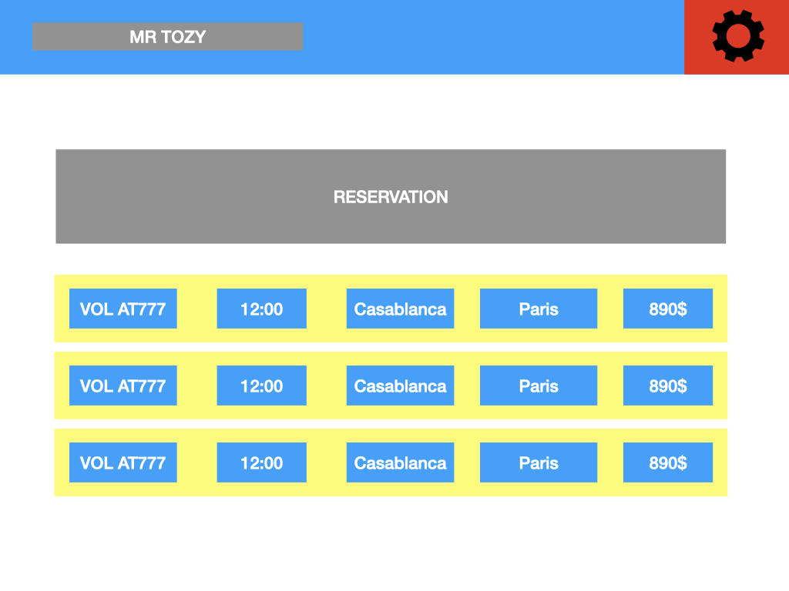
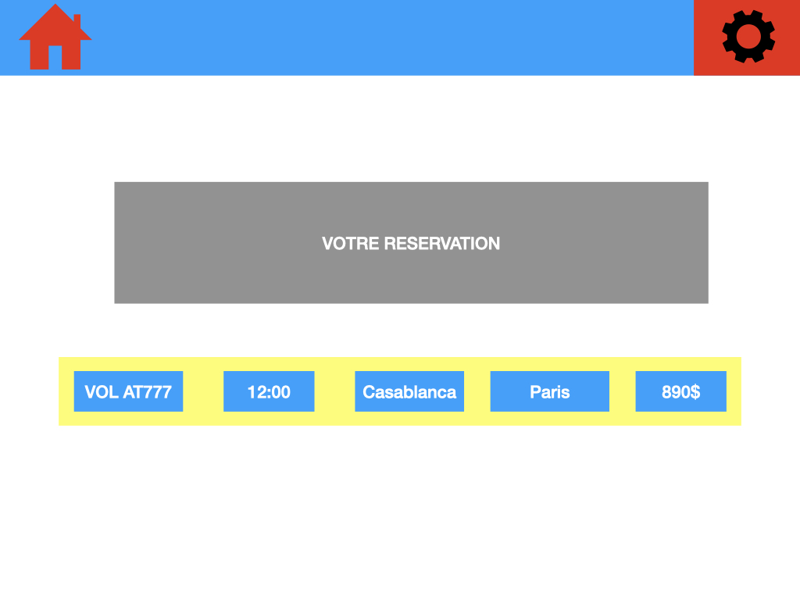

Slide 9
StoryBoard

Slide 10
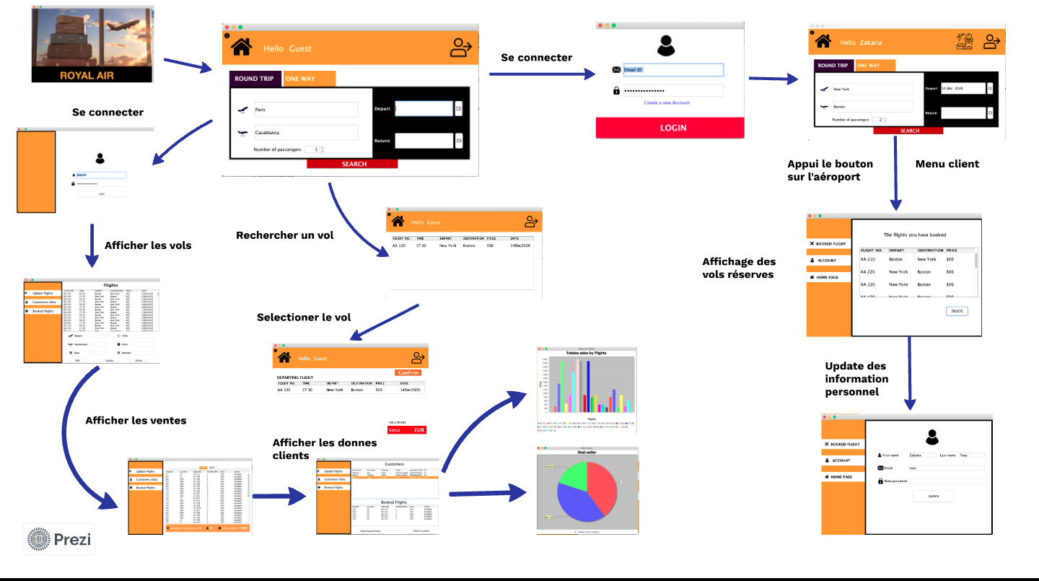

Slide 11
Bilans individuels et collectif
Arthur
Ce premier projet en java fut très enrichissant. Nous avons pu mettre en œuvre tout ce que l’on a appris ce semestre. De plus le temps que nous avons eu pour la réalisation du projet était confortable. Ce projet m’a permis de bien progresser en Java notamment et de m’introduire au base de données.
Zakaria
Dans ce projet j’ai pu mettre en pratique mes connaissances en Java acquise ce semestre. De plus j’ai pu utiliser mes connaissances en base de données et sur git hub au profit du groupe.
Jules
Ce premier projet en java m'a permis d'affirmer des compétences acquises au cours du semestre. Il m'a été très plaisant de réaliser ce projet avec Zakaria et Arthur qui m'ont tout les deux grandement aidés ce qui m'a permis d'évoluer et de comprendre différemment les réels questionnements que ce projet proposait.
Collectif :
Bonne entente et Travail de groupe efficace
Nous avons aimés mettre en valeurs toutes nos connaissance acquise en Java ce semestre

Slide 12
Bibliographie :
Plugin gcalendar : https://toedter.com/jcalendar/
ConnexionMySQl : Jean-Pierre SEGADO
Plugin rs2xml : https://hacksmile.com/rs2xml-jar-free-download/
Plugin jFreeChart : https://www.jfree.org/jfreechart/download.html
Tutoriel Youtube : https://www.youtube.com/watch?v=5o3fMLPY7qY
https://www.youtube.com/watch?v=GZ9MT2myBf8
https://www.youtube.com/watch?v=Ld14MG-aPAI

Slide 13
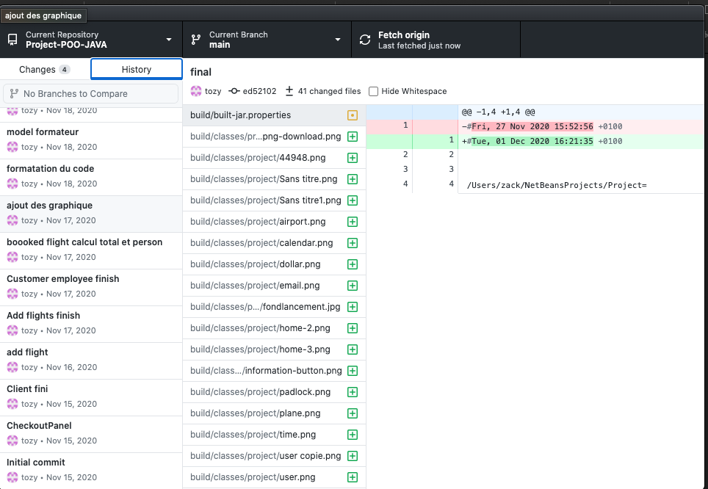
Bonus : utilisation de github

Slide 14
Démonstration du projet !

Slide 15
CAHIER DES CHARGES

